Slide 1
课堂观察
走向专业的听评课
浙江省余杭高级中学 沈 毅

Slide 2
报告内容
问题
听评课存在的问题：“去专业”
新范式的建构：课堂观察
·观察理念、观察框架 、观察程序
我们的实践
·基于个体的实践
·基于教研组的实践
课堂观察：教师专业发展价值
建构
行动
追求

Slide 3
一、问题在哪里？—“去专业”
1、简单处理
2、为听评课而听评课
3、评课的形式化
4、合而不作

Slide 4
无合作的任务
  拒绝合作、表面合作、不合而作、合而不作。这种“合作缺失”的听评课，无法完成复杂的任务，也无法体现其专业性。
无证据的推论
评课的目标指向或话题不聚焦、或评论过于抽象空洞，其典型的特点是“证据缺失”，听评课评什么不聚焦。
无研究的实践
  没有聚焦问题；没有将听课过程视作收集信息、收集“证据”的过程，也没有把评课过程视作“基于证据的推论”。听评课不是为了研究。

Slide 5

>>>我们的思考
基于我校教师的专业发展
教学质量 (效率与效果 )
教学研究（问题与课题）
专业发展（培训与评价）
职业动力（生命与工作）
课堂
观察
基于新课程的实施
课堂的变革是关键
教师的改变是根本
学生的发展是核心
基于传统听评课的改革
丧失了专业的品质
失去了合作的意义
缺少研究的支架

Slide 6





二、建构课堂观察新范式
要让听评课成为一种专业的、合作的、日常的教学研究活动，则要回答：
  理念是什么？
  课堂是什么？
  规则是什么？

Slide 7
1、理念是什么？
课堂观察的数量与技术问题决定课堂观察的效率，而课堂观察理念则决定着课堂观察的效果。
一是“听别人的课”是为了“建设自己的课”。
二是“教师的教”是为了“学生的学”。
三是“怎么教”服务于“教什么”。
四是从关注“教学有效”到关注“教师成长”。

Slide 8
研究的问题
一是如何建立听评课的思维框架；
二是如何引导教师分析、解读课堂；开发课堂观察的技术与程序；
三是探讨课堂观察如何实现教学改进、创新校本教研。

Slide 9
2、课堂是什么：课堂观察框架
要观察课堂则必须理解课堂，要理解课堂则必须解构课堂。
今天我听数学课：
学生学得怎样？
教师教得怎样？
是数学课吗？
体现什么样的课堂？
课堂观察框架：LICC范式
教师教学（I）
课程性质（C）
学生学习（L）
课堂文化（C）
影响学生课堂学习的因素有哪些？
从这些因素中分解出哪些可观察的元素？
这些元素是不是关键的、可记录/可解释的？

Slide 10
课堂观察框架（部分）4维度20视角68观察点
维度 | 视角 | 观察点举例
学生学习（L） | （1）准备（2）倾听（3）互动（4）自主（5）达成 | 如“自主”中的“学生可自主支配时间有多少？有多少人参与？学困生的参与情况？”
教师教学（I） | （1）环节（2）呈示（3）对话（4）指导（5）机智 | 如“环节”中的“这些环节是围绕教学目标展开的吗？”
课程性质（C） | （1）目标（2）内容（3）实施（4）评价（5）资源 | 如“目标”中的“目标是根据什么（课程标准/教材/学生）预设的？是否符合该班学生？”
课堂文化（C） | （1）思考（2）民主（3）创新（4）关爱（5）特质 | 如“特质”中的“整堂课设计是否有特色（环节安排/教材处理/导入/教学策略/指导/对话）

Slide 11
3、规则是什么：课堂观察程序
课前
  观察什么——带着清晰的目的进入课堂
  怎么观察——作好必要的准备走进课堂
  同伴将观察什么——知己知彼
课中
  聚焦什么——从丰富的情景中找到焦点
  记录什么——从复杂的信息中提取证据
课后
  依据什么——基于证据的适度推论
  建议什么——基于个体的专业发展
课前会议
课中观察
课后反思

Slide 12
课前会议
时间
上课的前几天，15分钟左右。
上课教师陈述
  1.授课班级的学生学习特点和座位安排是什么？
  2.本课的内容主题是什么？在该课程中的关系与地位怎样？
  3.本课的表现性学习目标是什么？重/难点是什么？你准备如何解决？
  4.本课的大致结构是什么？创新与困惑是什么？
  5.你将如何、何时知道学生是否掌握了你打算让其掌握的东西？
确定观察点
双方商议上述问题，合作体成员确定自己的观察点。

Slide 13
课中观察
提前进入现场；明确观察任务；选择观察位置
如实做好记录；避免影响教学
 |  |  |  | 过 道 | 讲 台 |  |  |  | 过 道
 | ★ |  |  |  |  |  |  | ★ |  |  |  | ▲
 |  |  |  |  |  |  |  |  |  |  |  |  | ★
 |  | ▲ |  |  |  | ★ |  | ▲
★ |  |  |  |  |  |  |  |  |  | ★
 | ▲ |  |  |  |  |  | ▲ |  |  | ▲
注：★为学困生；▲为学优生

Slide 14
课后反思
时间
上课结束后，共45分钟左右。
上课老师陈述（3—5min）
  1.谈谈各种主要教学行为（如活动或情景创设、讲解、对话、指导和资源利用等）的有效性？
  2.这节课的学习目标达成情况如何？为什么？
  3.谈谈有无偏离自己的教案。如有，请继续说说有何不同？为什么？
报告交流（每人3—5min左右）
观察者报告并交流观察的结果及简要结论
合作体形成结论
合作体协商得出几点结论和行为改进的具体建议
（成功之处；个人特色；改进建议）

Slide 15
课堂观察解构了课堂的“四个维度”， （LICC）学生、教师、课程、课堂文化
课堂观察确定了观察规则：三个程序，一套工具。
课堂观察具备了合作的“四个要素”：有主体的意愿；可分解的任务；有共享的规则；有互惠的效益。
课堂观察是一种专业的听评课，有利于教师的专业成长。

Slide 16

三、我们的实践解读
（一）基于教师个体的课堂观察
撰写
观察报告
促进学生学习有效性
促进教师的专业发展
提高课堂教学有效性
形成合作的教研文化
作出
推论建议
察
进入
课中观察
观
开发
观察工具
堂
确定
观察主题
课

Slide 17
一、如何确定观察任务/点/主题？
根据上课人课前会议的“说课”确定“我观察什么”
  基于该课的要素（如目标/讲解/学习指导/学生参与/情景创设/教师理答/例题等）
  基于“我”/ “上课人”的个人兴趣/专业发展需要
  基于“我”/ “上课人”/ “合作体”的工作任务
“我”擅长/不擅长观察什么
观察点应具备“可观察、可记录、可解释”的属性

Slide 18
例：诊断型观察
地区期中统测我校生物学科考试成绩分析表
班级 | 1 | 2 | 3 | 4 | 5 | 6 | 7 | 8 | 9 | 年级
均分 | 79.9 | 80 | 75.5 | 80.2 | 76.2 | 81.4 | 81.3 | 78.7 | 79 | 79.1
＞90 | 5 | 4 | 1 | 8 | 2 | 8 | 7 | 4 | 4 | 43
80～89 | 27 | 27 | 16 | 28 | 17 | 29 | 29 | 29 | 28 | 230
70～79 | 15 | 17 | 21 | 14 | 19 | 10 | 9 | 10 | 12 | 127
60～69 | 4 | 6 | 11 | 2 | 9 | 5 | 7 | 9 | 6 | 59
＜60 | 2 | 0 | 5 | 1 | 6 | 1 | 1 | 2 | 3 | 21
教研组情况：集体备课规范，程序合理；教学资料
（学案/课件/课后练习）统一
该教师情况：职业适应期，敬业，学科专业知识较扎实、教师职业素养一般

Slide 19
例：诊断型观察
X教师反思：
不按要求预习及不预习的的情况较普遍。不重视
课本，课堂笔记整理不好，作业不好，有抄袭。
学生回答问题不积极，也不提问，不配合。
课堂上常常有发呆、不听讲、睡觉等现象。
问题：
1.学习习惯不好的原因是什么？
2. 学生参与度低的原因是什么？
（观察任务）
学生的学习习惯
学生的课堂参与度
（观察点）

Slide 20


二、 如何开发观察/记录工具？
确定观察点
分析观察
点的要素
观察教师设计初稿
合作体研讨和修订
观察目的
观察者特征
观察条件
便于记录
便于推论
正式观察工具

Slide 21
“学习习惯”的要素分析
阅读学案
课堂笔记
倾听
课前预习
学习习惯
课堂学习
阅读课本
课堂互动
课后复习
阅读课本
笔记整理
课后作业

Slide 22
“学生课堂参与度”的要素分析
回答
倾听
师生互动
提问
学生的课堂参与度
讨论
读/写/议
生生互动
——人数维度
——时间维度

Slide 23
学生参与度低诊断表一
例：诊断型观察
后门 说明：★表示学困生；▲表示学优生。
 | ▲ |  |  |  |  |  | ★ |  |  | ▲
★
 |  |  |  | ★ |  |  |  |  | ▲
 | ▲ |  |  |  |  | ▲ |  |  |  | ★
★ |  |  |  |  |  |  | ★
前门 |  |  | 讲 台
记录说明：
1．点名回答记为A，主动回答记为B，主动问问题的记为C，插话记为D。
2. Ⅰ类水平问题记为Ⅰ， Ⅱ类水平问题记为Ⅱ；“√ 和“×”为答对和错。
3．问题串记录为1—N，问题评价：老师直接给出答案记为“T答”，追问记为
“T追”，学生互评记为“S评”

Slide 24
学生参与度低诊断表二
例：诊断型观察
教学 环节 | 教学 时间 | 学生倾听记录表
 |  | 座次表 |  |  |  |  |  |  |  | 排序
环节1 |  |  | ▲ |  |  |  | ★ |  | ▲
环节2 |  | ★
…… |  |  |  |  | ★ |  |  | ▲
环节N
 |  |  | ▲ |  |  | ▲ |  |  | ★
 |  | ★ |  |  |  |  | ★
 |  |  |  |  | 讲 台
记录说明：
1．每隔5min记录一次倾听状态，听打“√”，不听打“×”。
2．倾听的辅助行为：记笔记为A，查阅课本或资料为B，回应为C

Slide 25
三、 如何课中观察
我清楚记录前需要做哪些准备？（记录单/设备工具/心理预演/意外情况）
我选择坐在哪里更便于观察并记录？
如何识别哪些数据需要/不需要完整的实录？
如何识别哪些数据是主要数据/次要数据？
我清楚怎样记录才能使得到的数据更完整？
如果我遗漏了必要的数据怎么办？
如何做到边记录边思考但又不能影响记录？
随着课堂的进展在记录时我又生成了哪些新的可推论的思路？

Slide 26

四、 如何作出推论建议
适当推论
  该堂课的有效性（目标达成/行为效度/成功/缺陷）
  该教师的专业发展（优势与劣势）
  该课程的发展（改进建议）
结果分析
数据处理
分析相关
因果链（一因一果/多因一果/一因多果）
其它相关链（线性/非线性/种属/并列）
收集关键证据（事件/特征/数量）
量化统计（次数/人数/频率）

Slide 27
例：诊断型观察
学生参与度、教师评价记录表（依据座位表）
观察结果说明：
1.本节课共问题8个，无主动回答，无主动提问；没有学生插话。
2. 8个问题中，4Ⅰ：4Ⅱ；回答问题的学生中， 6中： 2优。
3.师生问答时，近距面-面1次，远距面-面4，面-背3次。
4.学生回答正确后，没有评价（追问/赞赏等）；回答错误时，
全部由教师做出评价。
5. 师生互动主要集中在两组。
后门 说明：★表示学困生；▲表示学优生
 | ▲ 6ⅡA√ |  |  | 8ⅠA× |  |  | ★ |  |  | ▲
★
1ⅡA√ |  |  |  | ★ |  |  | ▲ |  | ▲
 |  |  | 2ⅠA×
4ⅠA× |  |  |  | 5ⅠA√ |  | ▲ |  |  |  | ★
 |  |  | ★
★ | ▲ 3ⅡA√ |  | 7ⅡA× |  |  |  | ★
前门我的位置 |  |  | 讲 台
8T评
2T评
3T
5T
改进建议：
1.增加学困生回答问题的机会，增加提问的层次性
2.增加生生互动和教师追问的教学方法，更好地掌握学情
3.师生互动时，应保持适当的正面距离，以吸引全班学生的注意力
4.注意问题难度与学生水平的匹配性，注意被问学生分布的均匀性
5.增加学生提出生成性问题的机会，培育自由交流的课堂文化
6T
7T评
1T
4T评
记录说明：
1．点名回答记为A，主动回答记为B，主动问问题的记为C，插话记为D。
2. Ⅰ类水平问题记为Ⅰ， Ⅱ类水平问题记为Ⅱ；“√ 和“×”为答对和错。
3．问题串记录为1—N，问题评价：老师直接给出答案记为“T答”，追问记为
“T追”，学生互评记为“S评”

Slide 28
例：诊断型观察
√B√－－√A×－√B×
教学 环节 | 教学 时间 | 学生倾听记录表
 |  | 座次表 |  |  |  |  |  |  |  | 排序
探究 思考 | 11min |  | ▲ |  |  |  | ★ |  | ▲
阅读 书写 | 10min | ★
讨论 | 8min |  |  |  | ★ |  |  | ▲
思考 | 4min
汇报交流 | 10min |  | ▲ |  |  | ▲ |  |  | ★
课堂总结 | 2min
 |  | ★ |  |  |  |  | ★
√B×－－√A√ －√B×
学困生观察结果：
1.进入课堂学习状态慢，后半节课基本不在学习状态。
2.笔记、回应、查阅课本或资料等辅助倾听学习行为很少。
3.讨论、交流汇报的学习活动中，基本游离于学习之外。
学优生观察结果：
1.始终能保持倾听的学习状态,但在最后的课堂总结阶段不好。
2.有较多的笔记、查阅课本或资料等辅助倾听学习行为。
3.极少有回应的辅助学习行为。
×√－－√×－××
×B√－－√×－××
×√－－××－××
学困生学习改进建议：
1.加强学习方法的指导，特别是预习和课堂笔记的指导与督查。
2.帮助组建学习小组，建立小组学习的规范制度，培养合作习惯
3.增加问题链的层次性，应能让全体学生参与,提升兴趣信心。
4.加强新课导入的研究，在课堂教学的后半段增加对他们的关注
学优生学习改进建议：
1.充分利用他们的龙头作用（如生生互动、学业帮助等）
2.给他们更多的自主发展的空间。
√B√－－√A× －√B√
√B√－－√A× －×B√
√B√－－√A√ －√A×
×√－－√×－ ×√
√×－－√A×－×A√
× A√－－√×－××
记录说明：
1．每隔5min记录一次倾听状态，听打“√”，不听打“×”。
2．倾听的辅助行为：记笔记为A，查阅课本或资料为B，回应为C

Slide 29

五、如何撰写观察报告/课例
目的
深度反思
理论学习
写作技能
交流积累
课例体例
·背景说明
·课前会议
（说课/讨论/商定）
·课中观察
（工具/位置/过程）
·课后会议
（反思/交流/结论）
·附件（教案/报告）
报告体例
选点说明
观察工具
结果呈现
分析建议

Slide 30

研究并实践LICC模式课堂观察
（二）基于教研组的课堂观察
20010/09
开展课堂观察的主题化、专业化、学科化、日常化研究
2009/09
开展课堂观察的学科应用研究，基于教研组和教师的学年发展规划开展常态化研究
2008/05
自主合作开发量表；关注“学习目标”的达成和“课堂文化”；开展主题式观察。
2007/06
改编、尝试开发量表；关注“学生学习”的学习行为和“课程性质”，合作从课后会议延伸到课前会议。
2006/03
借鉴量表；从传统的听评课起步，聚焦“教师教学”，观察点之间关联度低，观察易量化的行为，合作度低。

Slide 31
>>>本体价值：改变传统听评课
不是为了完成听课任务，而是为了专业发展，具有发展性；
不是为了评价教学，面向过去，而是为了改进教学，面向未来，具有建设性；
不是居高临下的行政活动，而是双方地位平等的教学研究，具有专业性；
不是单向输入，而是合作的共同探讨，观察的收益是双向的，具有互惠性。

Slide 32
>>>联动价值
专题论坛
集体备课
组际交流
学术交流
理论学习
课堂观察
论文写作
问题小组
课题研究
同伴互导
课例研究
教学展示
师徒结对

Slide 33
实践证明：课堂观察能为教师的专业成长提供专业支持
课堂观察是一种研究：它指向课堂教学问题的发现和解决。
课堂观察是一种技术：它需要运用来自课堂教学的数据和信息来评判课堂教学活动，是一种数据驱动的研究，而数据的收集需要精确的技术。
课堂观察是一种合作：它需要多方持续的合作，不仅是观察过程，更需要观察前后的合作，是一种合作的研究。

Slide 34
第一，有利于实现听评课的专业化。通过建立听评课的思维框架及课堂观察的技术与程序，引导教师分析、解读课堂，实现听评课的专业化。
第二，有利于改善学生课堂学习。课堂观察的过程是合作体关注学习、研究学习和促进学习的过程，始终紧紧围绕着学生课堂学习的改善。
第三，有利于促进教师专业发展。无论是观察者还是被观察者，无论是处在哪个发展阶段的老师，都可以根据自己的实际需要，有针对性地进行课堂观察，提升自己的专业素养。
第四，有利于形成学校合作的教研文化。通过课堂观察这一有效载体，教师之间开展合作，可以极大地改变传统听评课的“不合而作”，为创造开放的、民主的、合作的教师专业共同体文化提供可能。

Slide 35


作为一项教师的专业实践活动，课堂观察的意义集中体现在：
从个人实践走向合作实践，体现了对教师合作实践这一层面专业活动的关注；
从忽略证据到重视证据，体现了对教师日常工作的专业化要求；
从完成任务到注重研究，体现了对教师生活从职业走向专业的推崇。
——与大家共勉

Slide 36
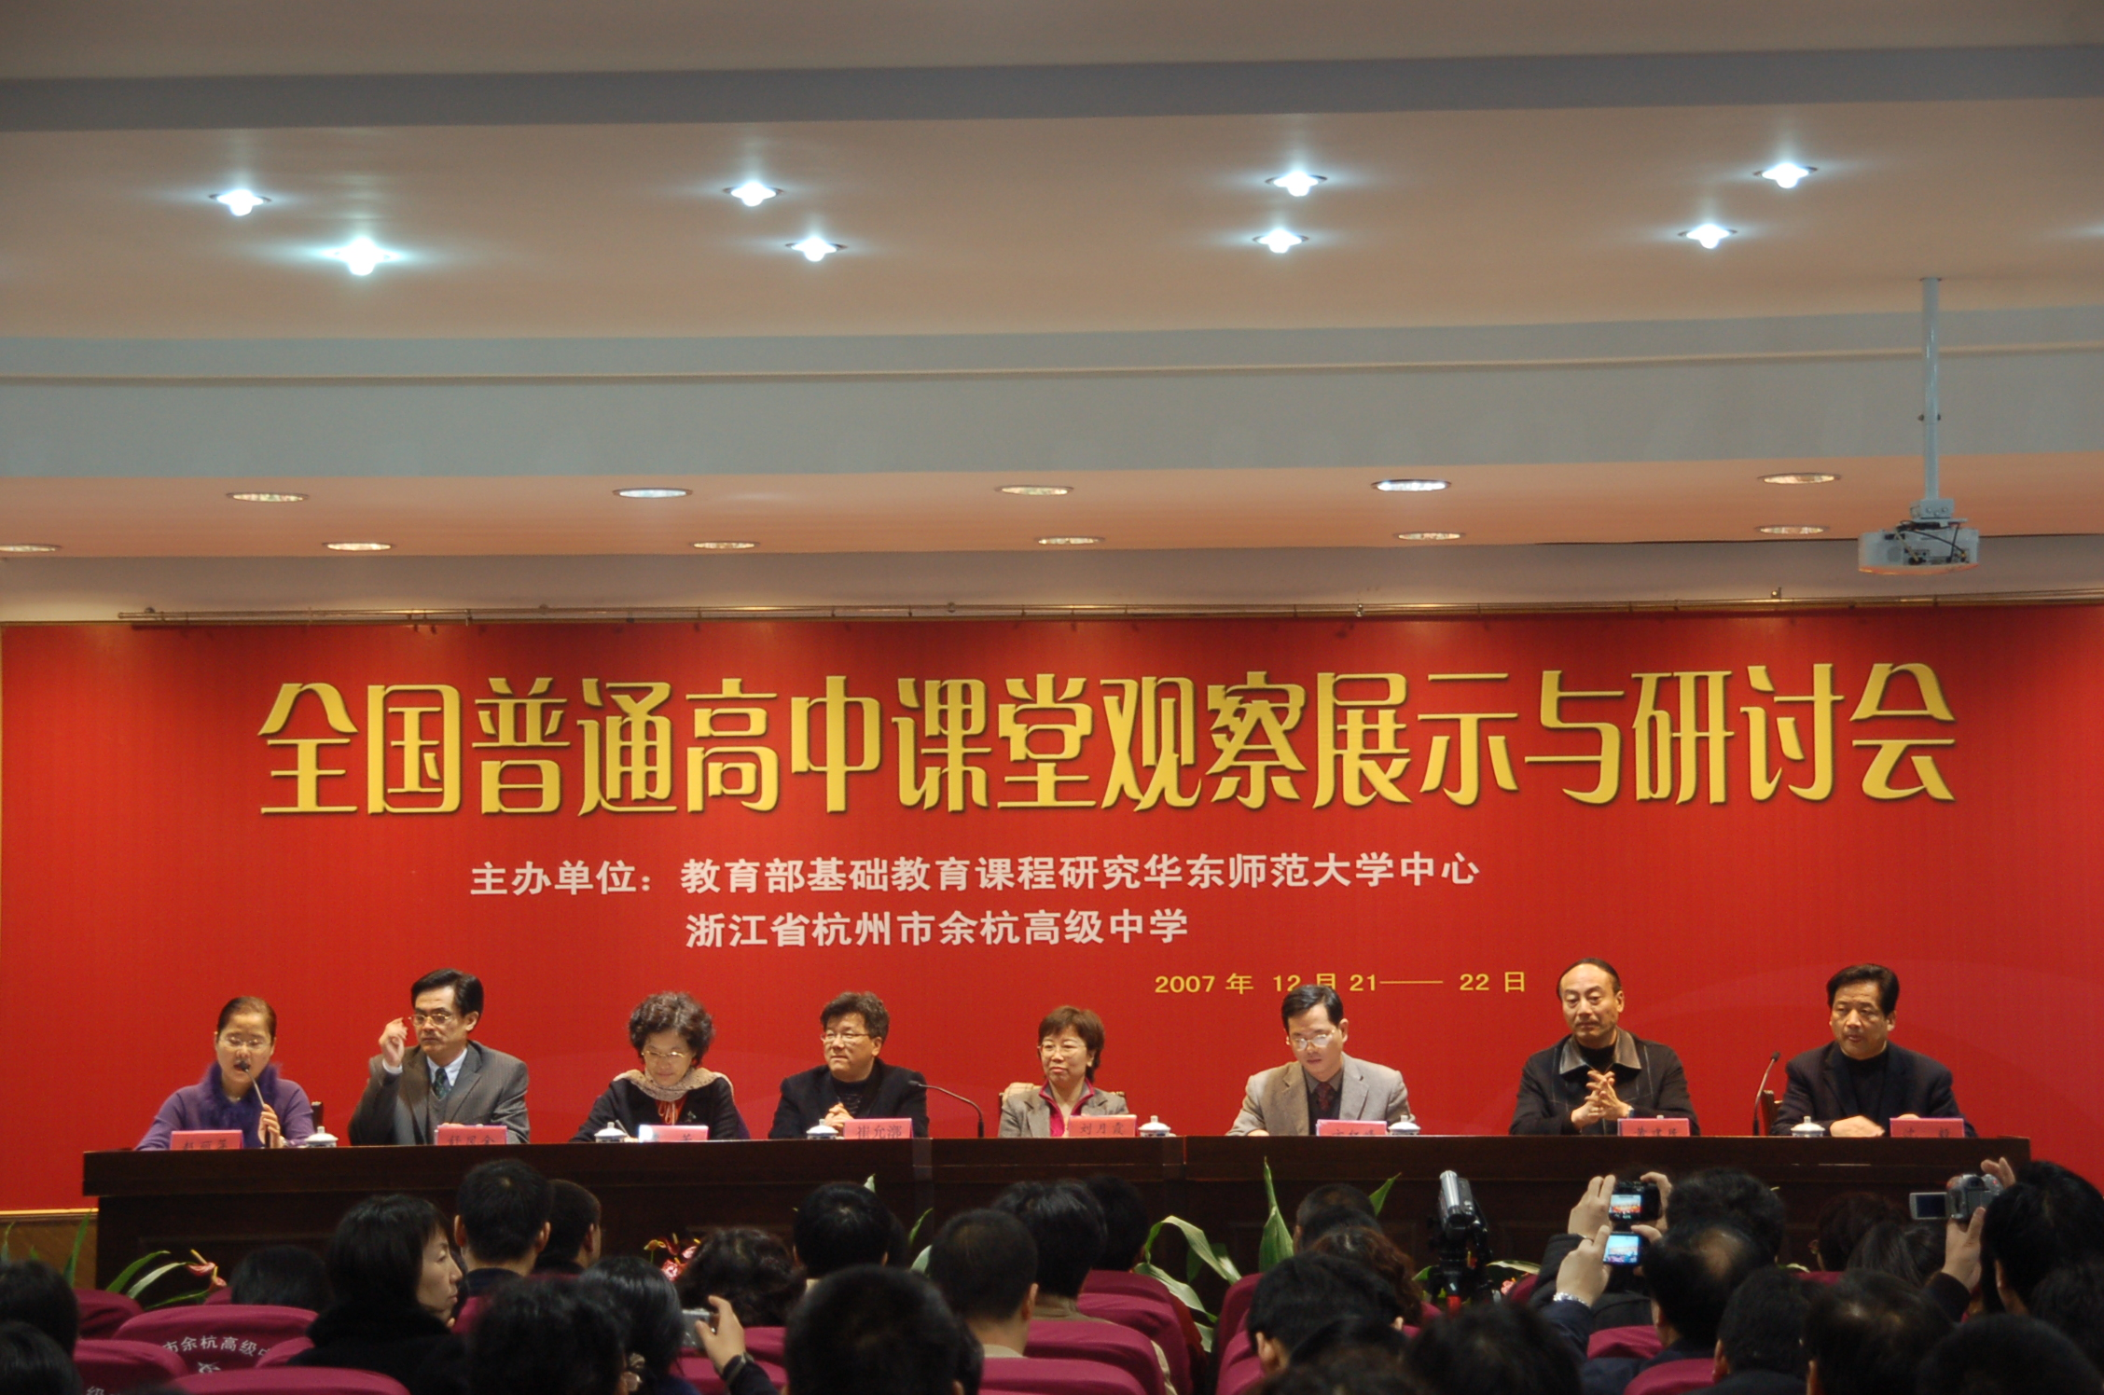

Slide 37
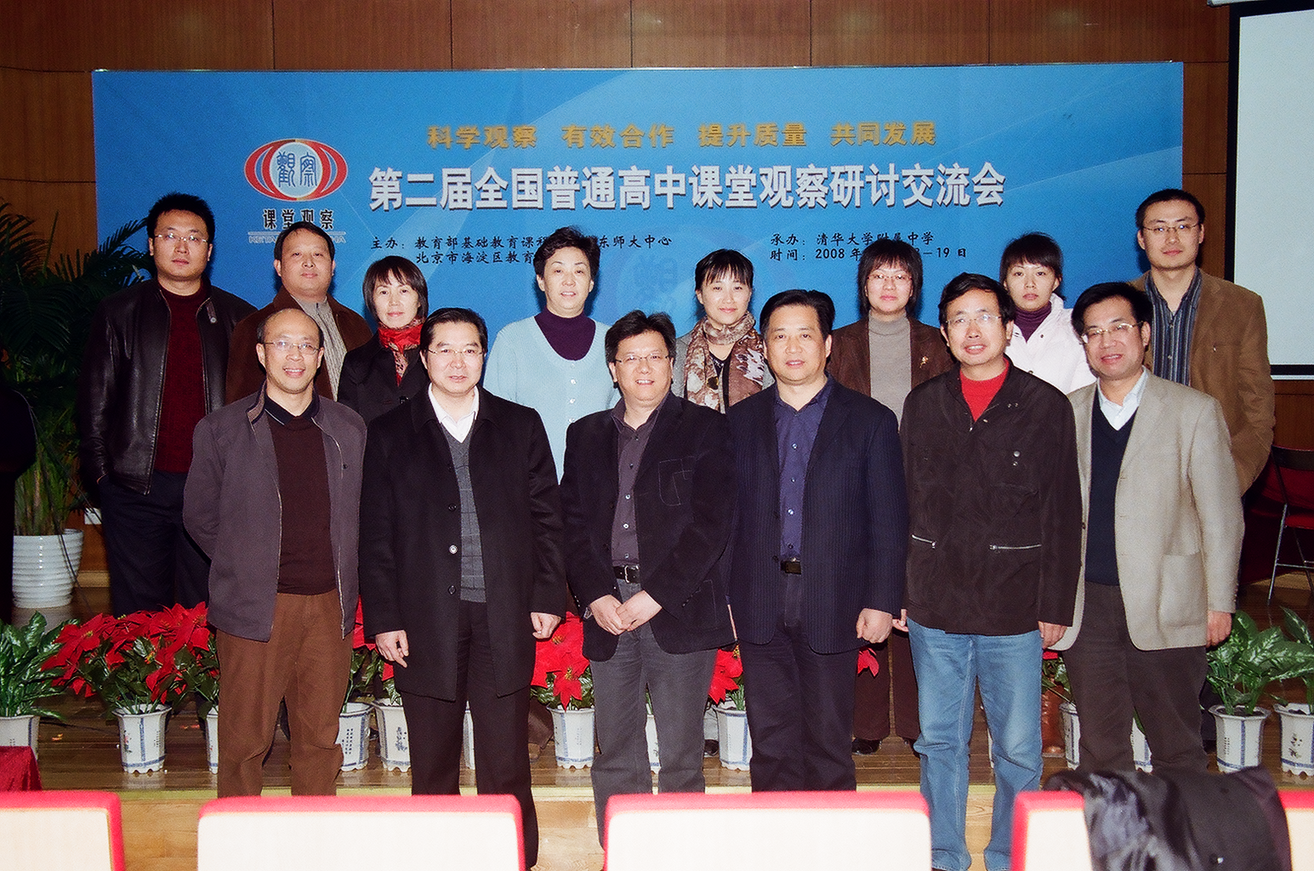
四地学校联谊研究课堂观察

Slide 38

华东师范大学出版社

Slide 39



Slide 40
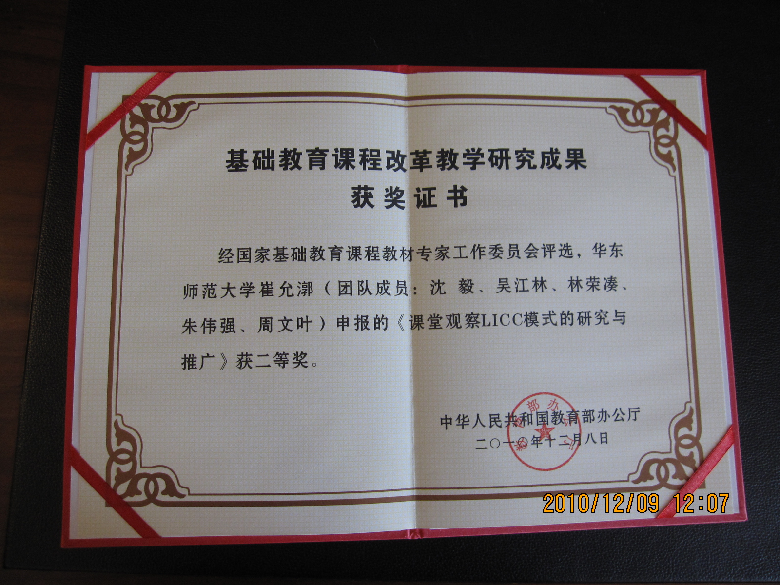

Slide 41
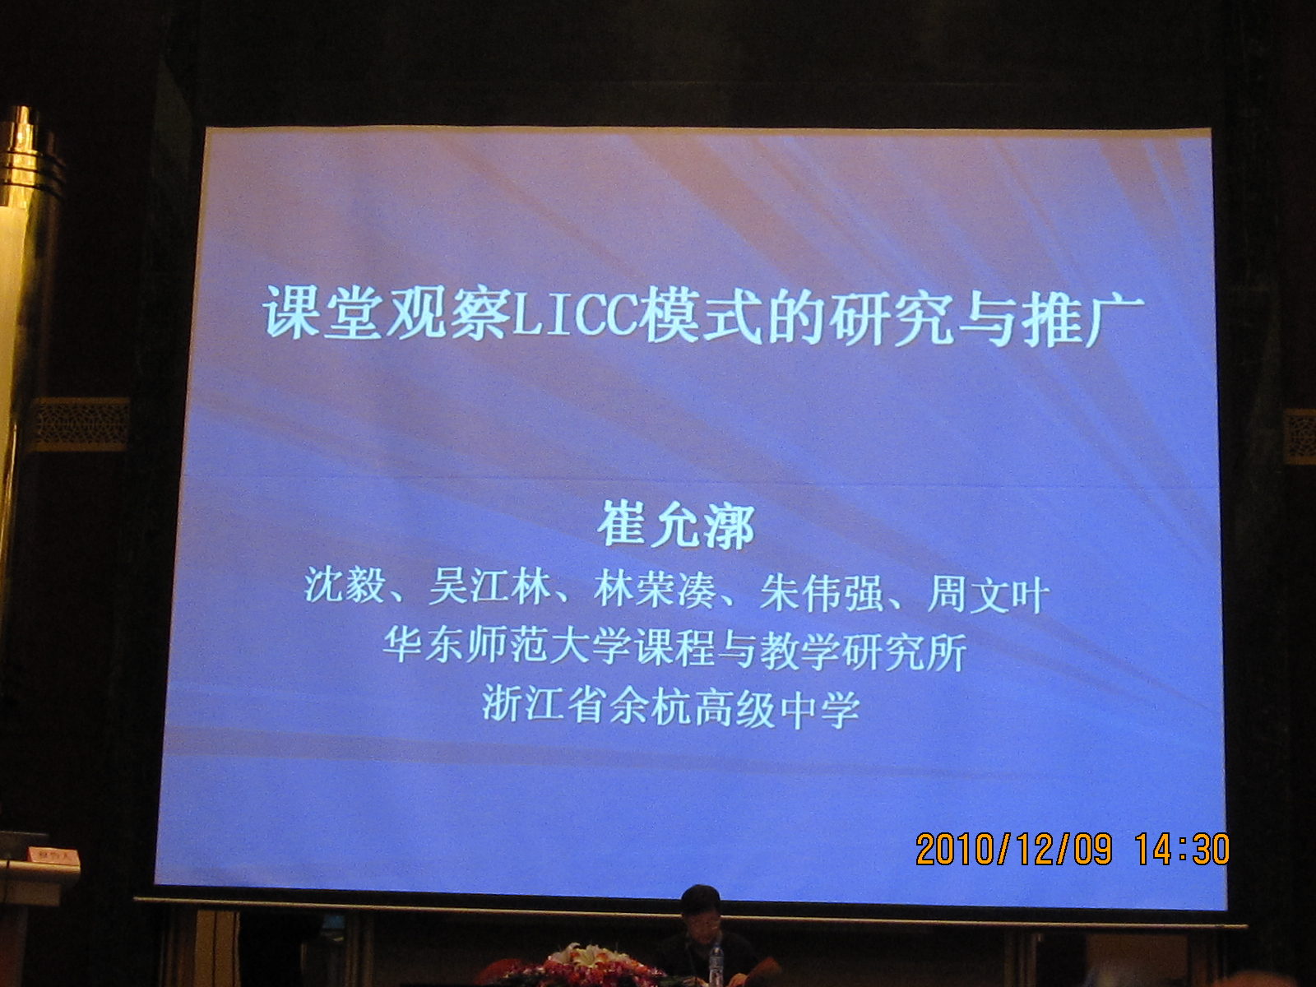

Slide 42


Slide 43
谢谢您的倾听!
邮箱：ygshenyi@163.com
联系电话：13868085619

